Slide 1

UBND PHƯỜNG HƯNG ĐẠO
TRƯỜNG TIỂU HỌC ĐA PHÚC
Môn: Toán
Bài 21: Số có hai chữ số (Tiết 2)
Giáo viên thực hiện: Phạm Thị Thuyết

Slide 2

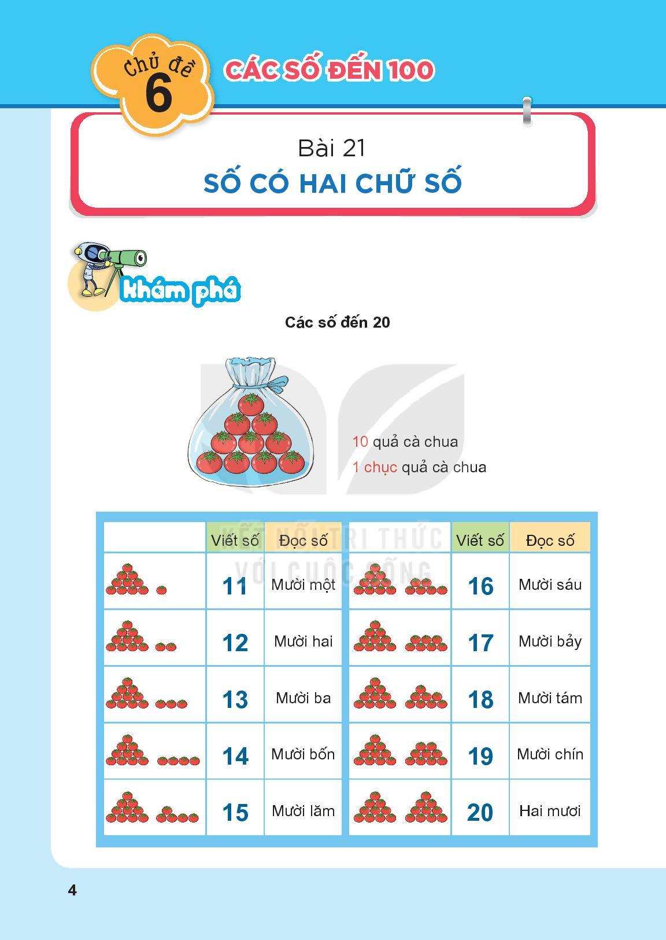

Slide 3
Tiết 2
Các số đến 20

Slide 4

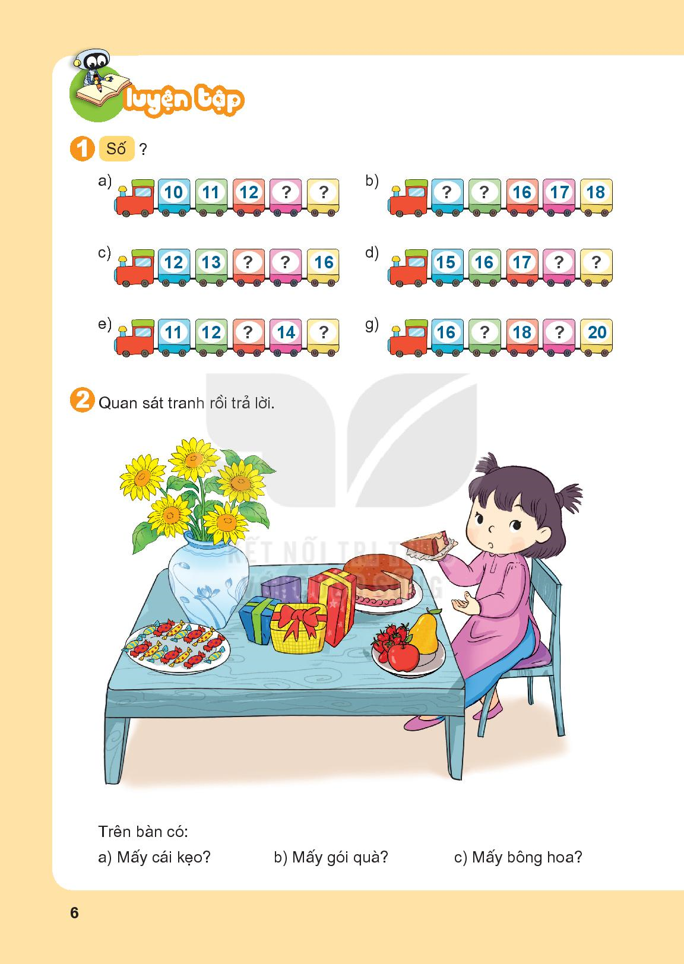
13
14
14
15
14
15
18
19
13
15
17
19

Slide 5
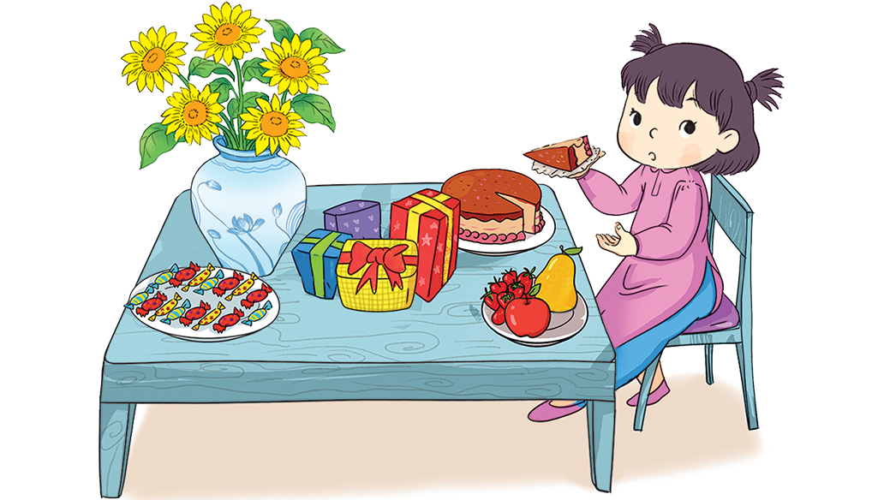
Trên bàn có:
a) Mấy cái kẹo?
15 cái kẹo
b) Mấy gói quà?
4 gói quà
c) Mấy bông hoa?
5 bông hoa

Slide 6
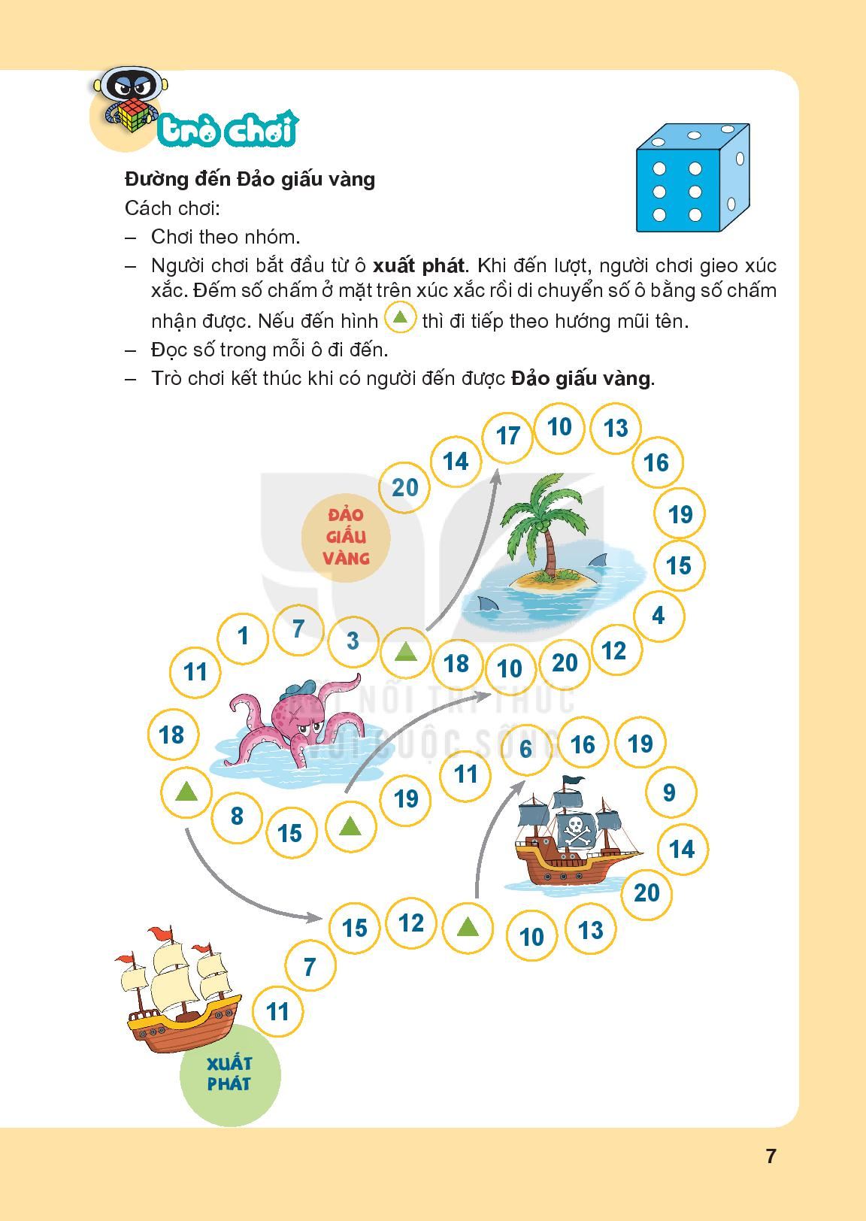
Đường đến đảo giấu vàng
Cách chơi:
Chơi theo nhóm.
Người chơi bắt đầu từ ô xuất phất. Khi đến lượt, người chơi gieo xúc xắc. Đếm số chấm ở mặt trên xúc xắc rồi di chuyển số ô bằng số chấm nhận được. Nếu đến hình thì đi tiếp theo hướng mũi tên.
Đọc số trong mỗi ô đi đến.
Trò chơi kết thúc khi có người đến được Đảo giấu vàng.

Slide 7
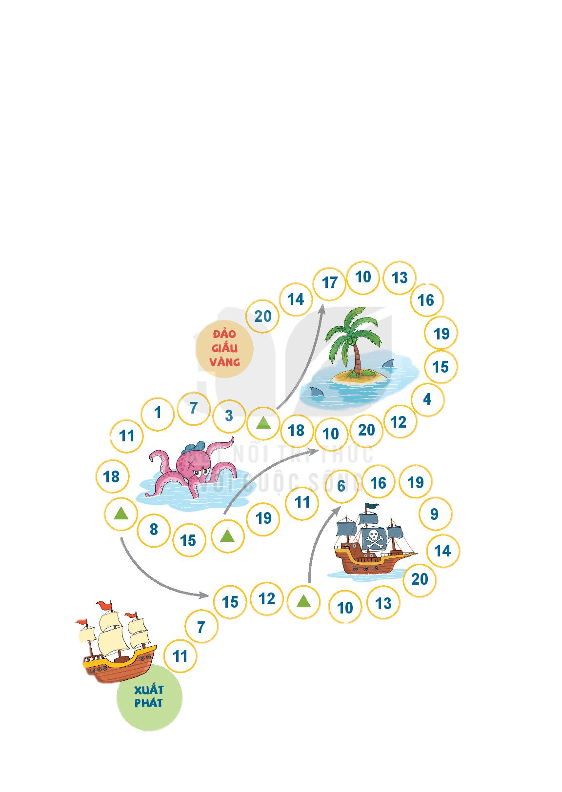

Slide 8
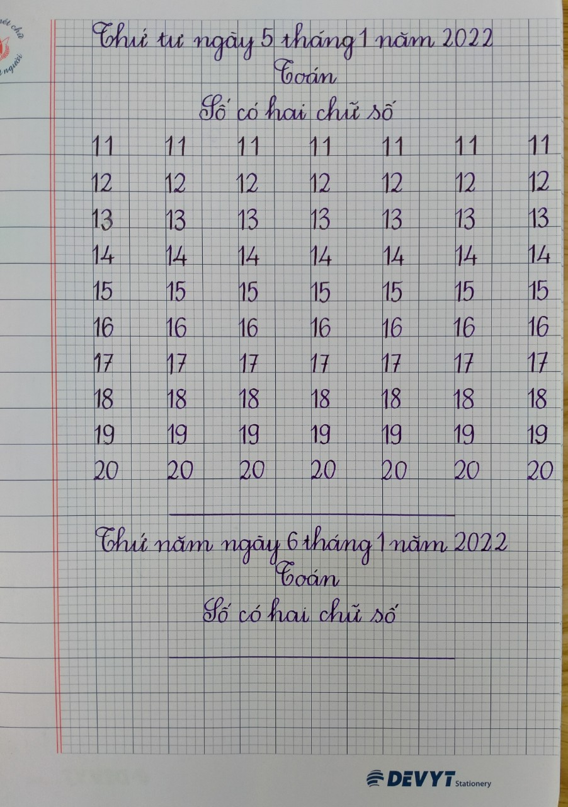

Slide 9

HẸN GẶP LẠI CÁC EM!!

